Slide 1

Datos Masivos y Minería de Datos
SQL – Tabla Airbnb
Profesor: David Díaz
Andrea Yáñez
FECHA: 17-12-2022

Slide 2
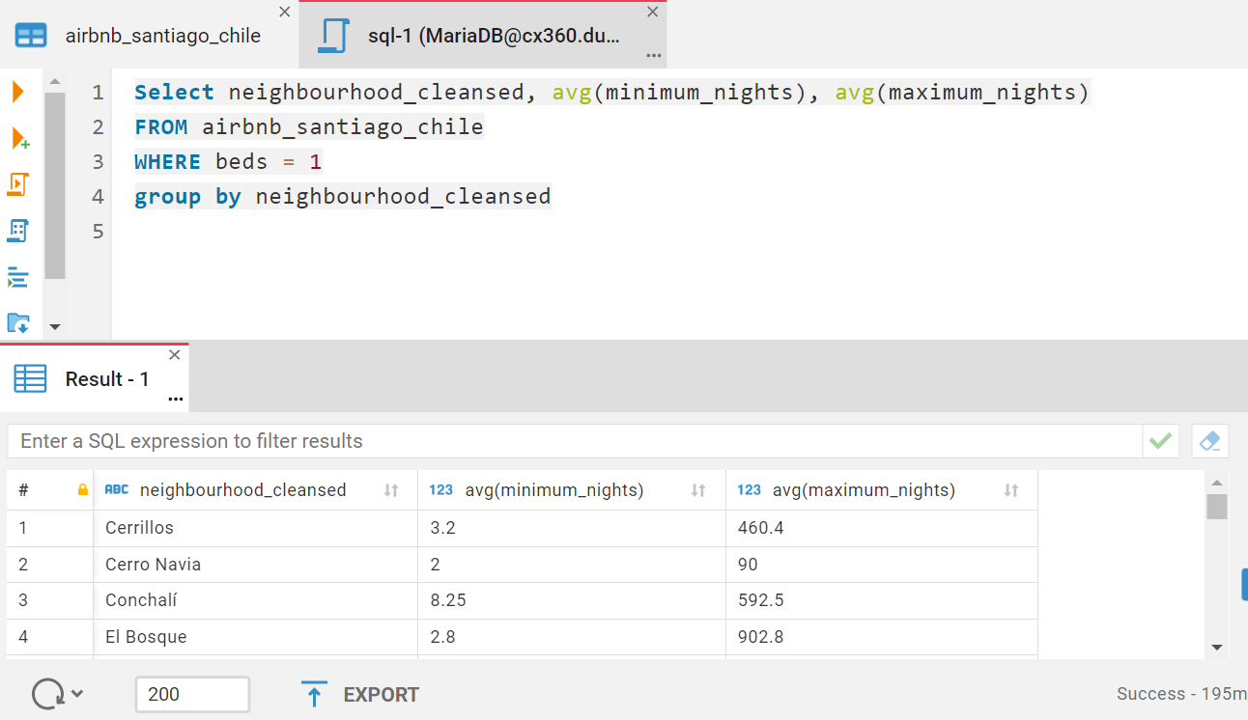
1. Obtener el promedio mínimo y máximo de noches arrendadas en publicaciones con 1 cama disponible agrupados por comuna

Slide 3
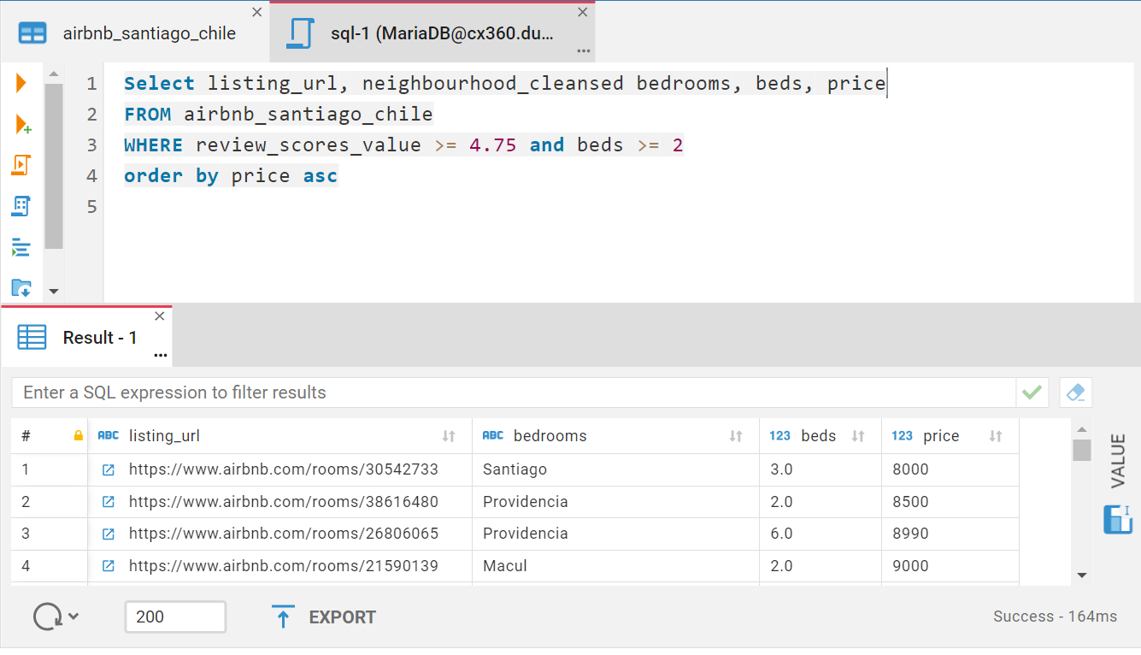
2. Obtener la información de las publicaciones con mayor score (mayor o igual a 4,75) y que tengan más de dos camas, ordenado por precio de menor a mayor

Slide 4
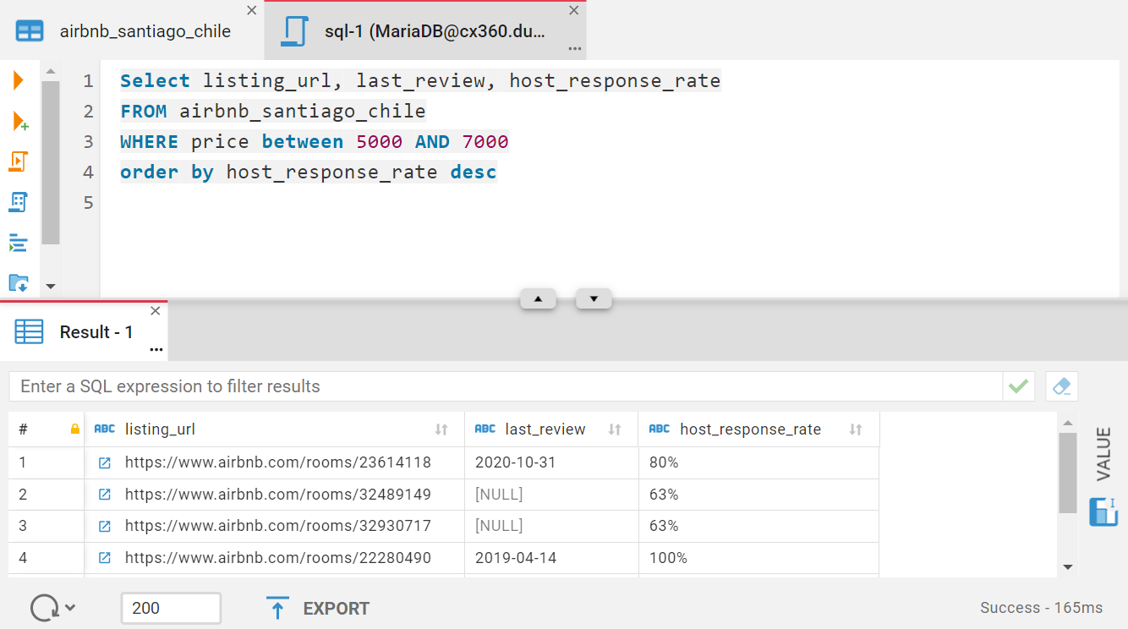
3. Obtener la tasa de respuesta del hospedador y el link de las publicaciones con valor entre 5.000 y 7.000 ordenado por la tasa de respuesta

